Slide 1


UỶ BAN NHÂN DÂN QUẬN LONG BIÊN
TRƯỜNG MẦM NON NẮNG MAI
Khám phá: BÁNH CHƯNG
Lứa tuổi:4- 5 tuổi
Giáo viên :Chử Thanh Phương

Slide 2
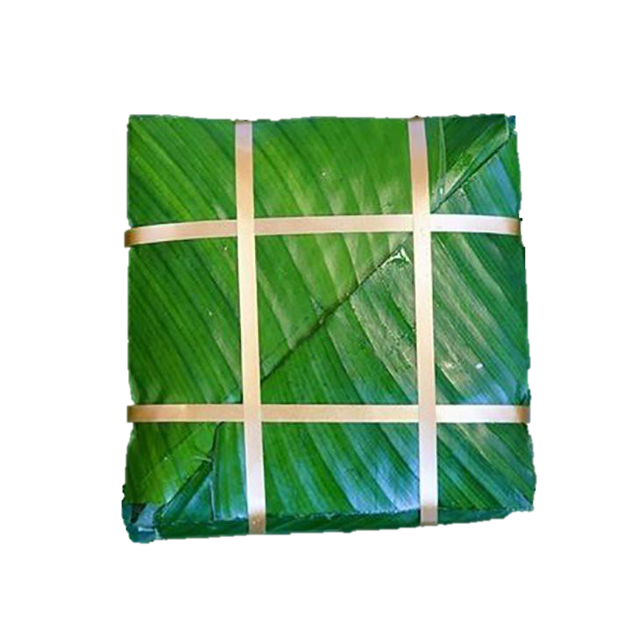
HĐ1: Khám phá “Bánh chưng”
Bánh chưng
có dạng hình vuông
Dây lạt
Lá dong xanh

Slide 3
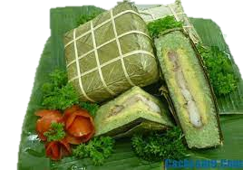
HĐ1: Khám phá “Bánh chưng”
Gạo nếp
Đậu xanh
Thịt lợn

Slide 4

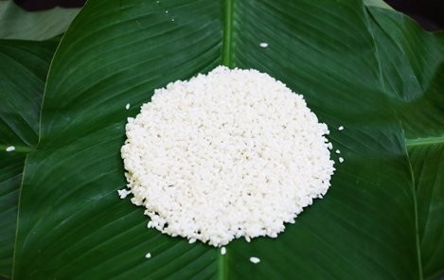
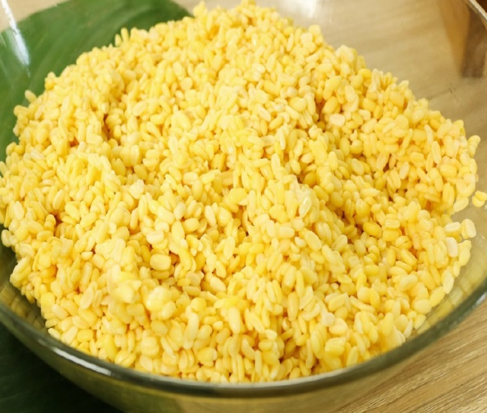
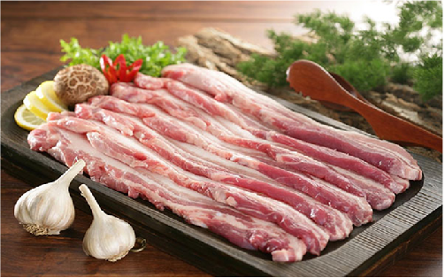
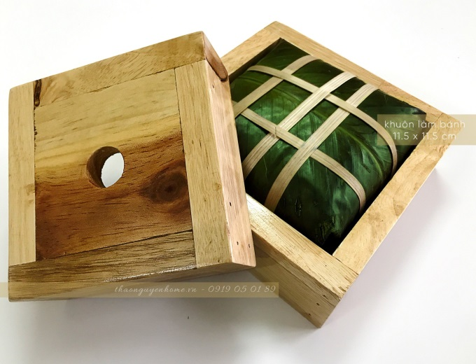
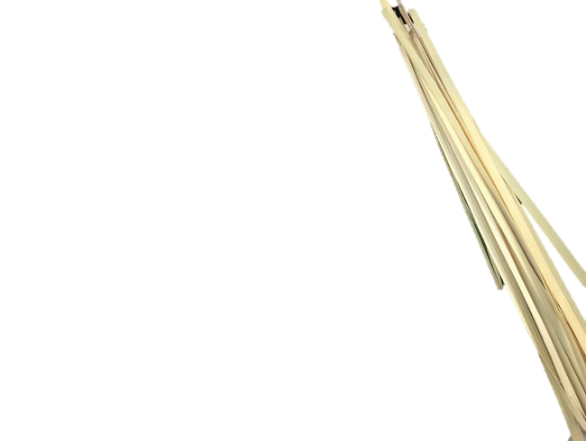
HĐ1: Khám phá “Bánh chưng”
Lá dong
Gạo nếp
Đậu xanh
Thịt lợn
Khuôn gói bánh
Lạt

Slide 5
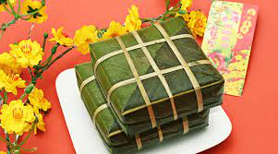
HĐ1: Khám phá “Bánh chưng”

Slide 6
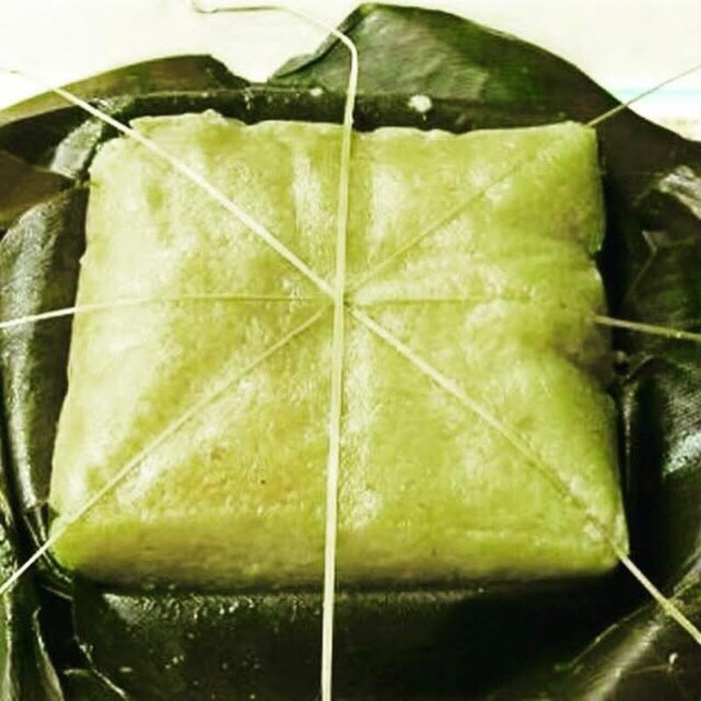
HĐ1: Khám phá “Bánh chưng”
Dùng lạt cắt bánh thành những miếng nhỏ

Slide 7
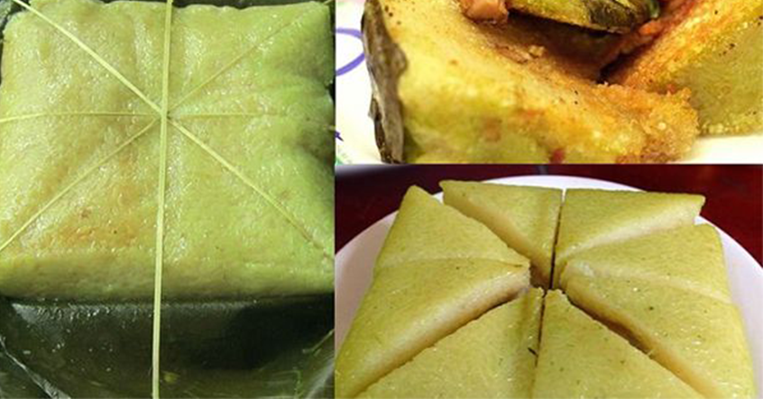
HĐ1: Khám phá “Bánh chưng”
Bánh chưng rất thơm ngon và hấp dẫn

Slide 8
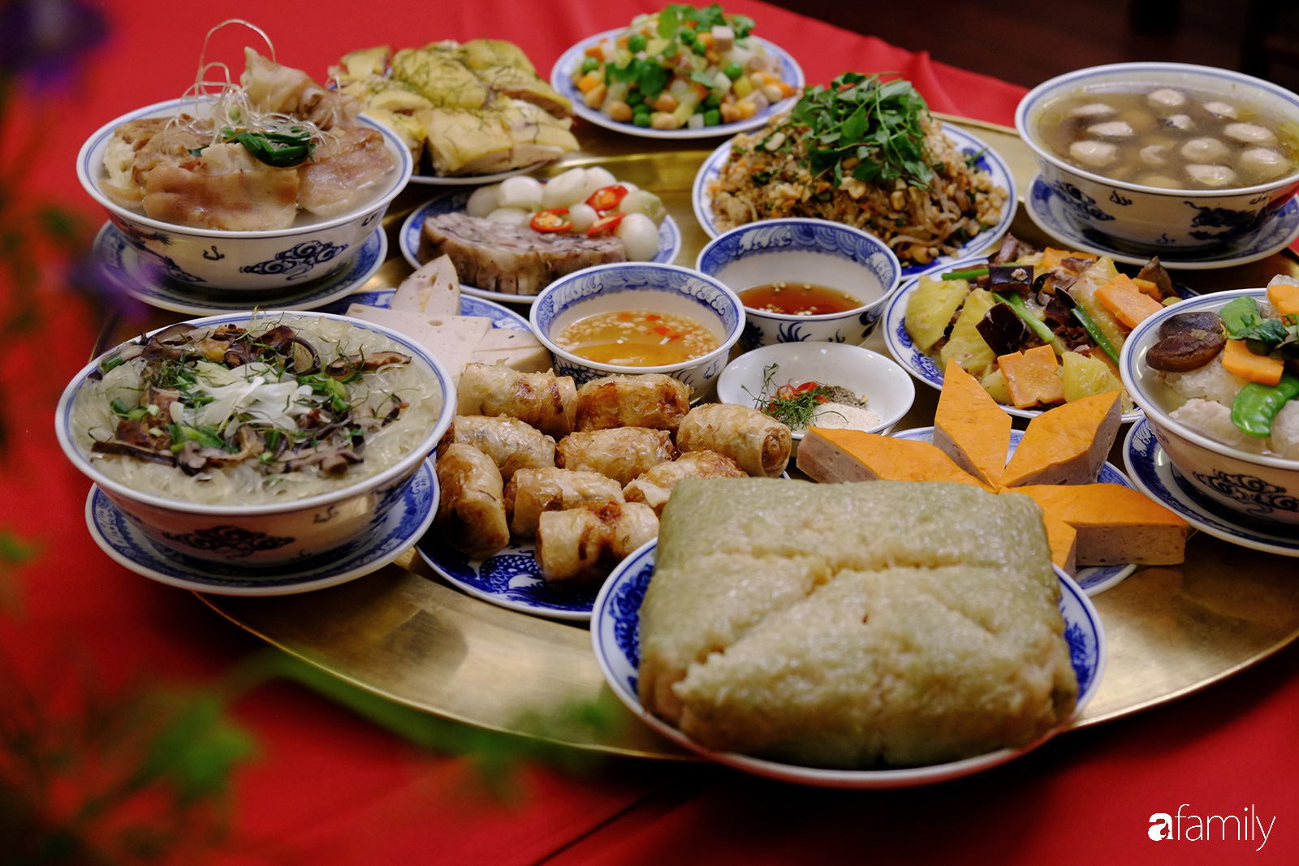
HĐ1: Khám phá “Bánh chưng”
Món ăn không thể thiếu trong mâm cơm ngày Tết của người dân Việt Nam

Slide 9
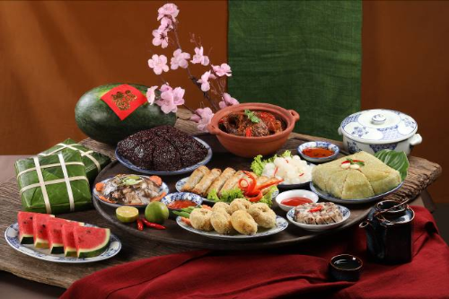
HĐ1: Khám phá “Bánh chưng”
Món ăn không thể thiếu trong mâm cơm ngày Tết của người dân Việt Nam

Slide 10
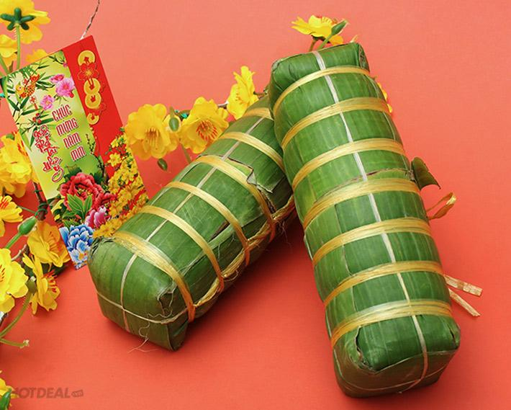
HĐ1: Khám phá “Bánh chưng”
Bánh tét

Slide 11
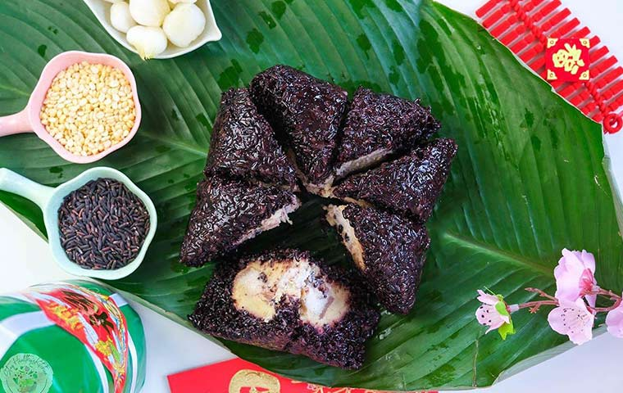
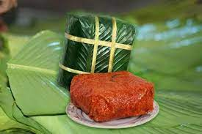
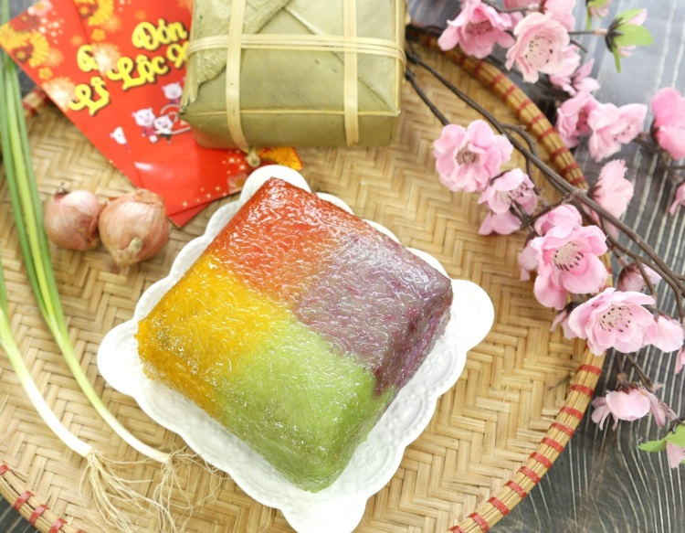
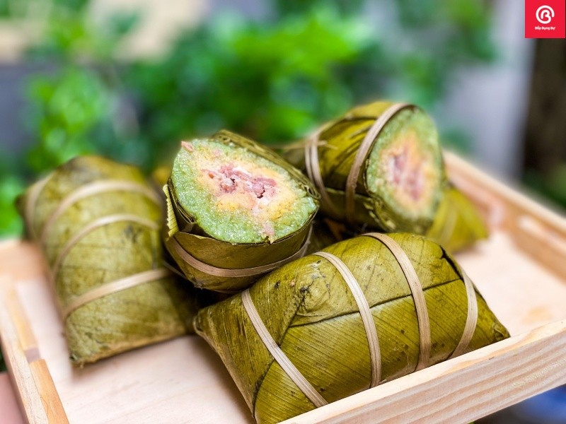
HĐ1: Khám phá “Bánh chưng”
Bánh chưng gấc
Bánh chưng nếp cẩm
Bánh chưng ngũ sắc
Bánh chưng gù Hà Giang

Slide 12
HĐ2: Ôn luyện
Trò chơi: “Ai nhanh, ai đúng”

Slide 13
Trò chơi: “Ai nhanh, ai đúng”
Câu hỏi 1: Bánh chưng có dạng hình gì?
A. Hình vuông
B. Hình tròn
C. Hình tam giác
Hết giờ
5
4
3
1
2

Slide 14


Trò chơi: “Ai nhanh, ai đúng”
Câu hỏi 1: Bánh chưng có dạng hình gì?
A. Hình vuông

Slide 15


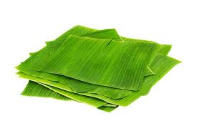
Trò chơi: “Ai nhanh, ai đúng”
Câu hỏi 2: Bánh chưng thường được gói bằng lá gì?
A. Lá sen
B. Lá dong
C. Lá chuối
Hết giờ
5
4
3
1
2

Slide 16
Trò chơi: “Ai nhanh, ai đúng”
Câu hỏi 2: Bánh chưng thường được gói bằng lá gì?
B. Lá dong

Slide 17

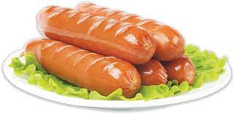
Trò chơi: “Ai nhanh, ai đúng”
Câu hỏi 3: Loại nguyên liệu gì không được dùng
để gói bánh chưng?
A. Gạo nếp
B. Đậu xanh
C. Xúc xích
Hết giờ
5
4
3
1
2

Slide 18
Trò chơi: “Ai nhanh, ai đúng”
Câu hỏi 3: Loại nguyên liệu gì không được dùng
để gói bánh chưng?
C. Xúc xích

Slide 19
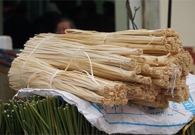
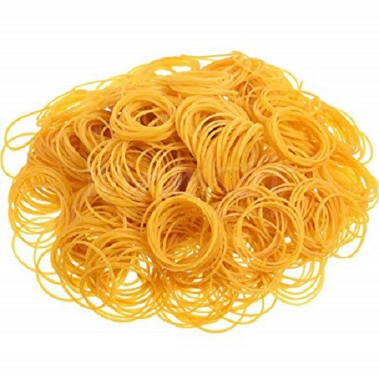
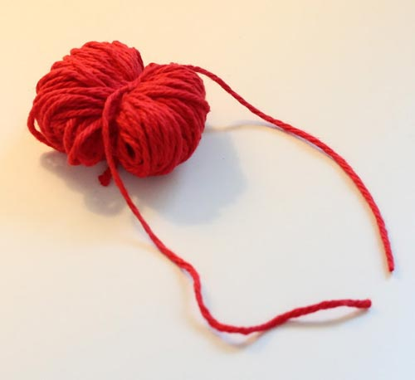
Trò chơi: “Ai nhanh, ai đúng”
Câu hỏi 4: Đâu là loại dây để buộc bánh chưng?
A. Dây lạt
B. Dây chun
C. Dây len
Hết giờ
5
4
3
1
2

Slide 20
Trò chơi: “Ai nhanh, ai đúng”
Câu hỏi 4: Đâu là loại dây để buộc bánh chưng?
A. Dây lạt

Slide 21




BÀI HỌC HÔM NAY
ĐẾN ĐÂY LÀ KẾT THÚC
Xin chào và hẹn gặp lại !

